Slide 1
구조체,열거형, 매크로

Slide 2
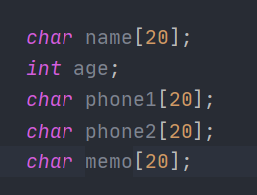
구조체
지금까지 배운 내용으로 전화번호부를 만든다고 생각해보자.
전화번호부를 만들 때 저장해야 하는 자료형들이 어떤 것이 있을까?
대충 이럴 것이다.

Slide 3
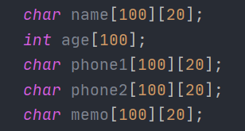
구조체
그럼 저 전화번호부에 사람이 추가되면 저 묶음들이 여러 개 생길 것이다. (아님 2차원 배열로..)
보기에도 더럽다.

Slide 4
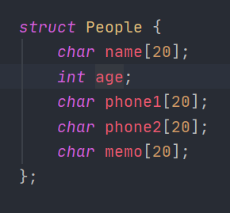
구조체
원하는 자료형들을 묶어서 새로운 자료형을 만드는 것이 구조체 이다.
이렇게 하면 따로 저장되지 않고 한꺼번에 데이터를 처리 할 수 있다.

Slide 5
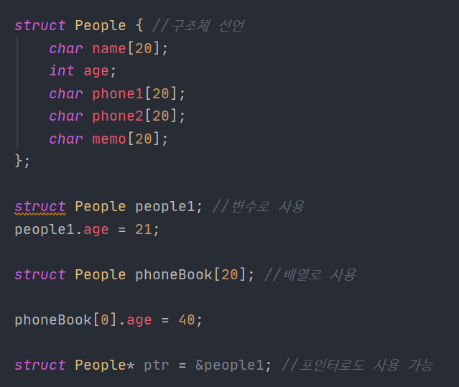
구조체
활용법.

Slide 6
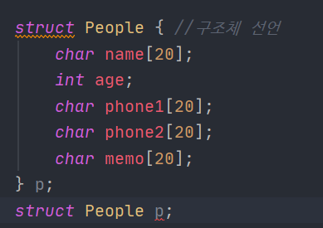
구조체
활용법.
이렇게 선언과 동시에 변수를 선언해도 되고,
따로 선언하고 해도 괜찮다.

Slide 7


구조체
활용법.
구조체 안 변수를 저장하고 싶을 땐, 해당 구조체 변수에 .을 찍고 저장할 멤버 이름을 적으면 된다.
그냥 쓰듯이 사용하면 된다.

Slide 8
구조체
구조체를 메모리 구조로 생각해보자.
Vs

Slide 9
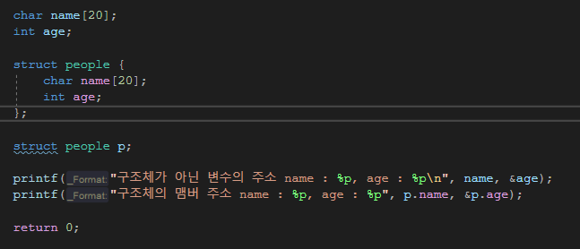
구조체
구조체를 메모리 구조로 생각해보자.
결과는?

Slide 10
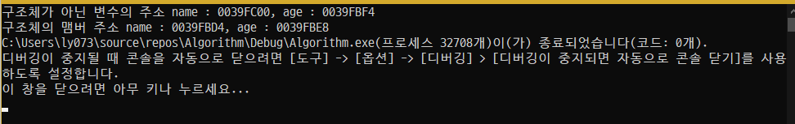
구조체
구조체를 메모리 구조로 생각해보자.
떨어져 있는 부분에 메모리가 잡힘.
연속된 부분으로 메모리가 잡힘.
Name이 20칸이니 20바이트. Name의 시작점 0039FBD4에서 14_(16) 을 더하면 0039FBE8이 나옴.

Slide 11
구조체
구조체를 메모리 구조로 생각해보자.
name
name
People 범위
age
age
메모리
(그냥 선언)
메모리
(구조체)

Slide 12
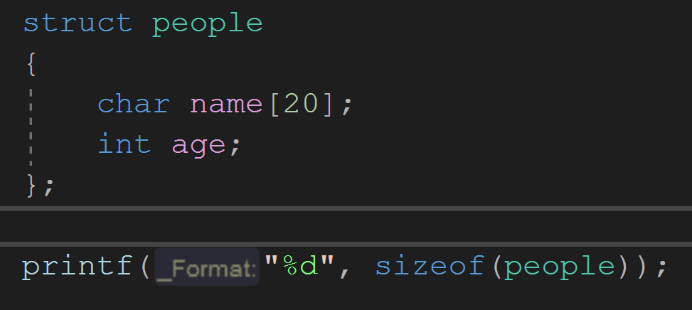
구조체
그럼 sizeof(people)의 크기는 무엇일까?

Slide 13
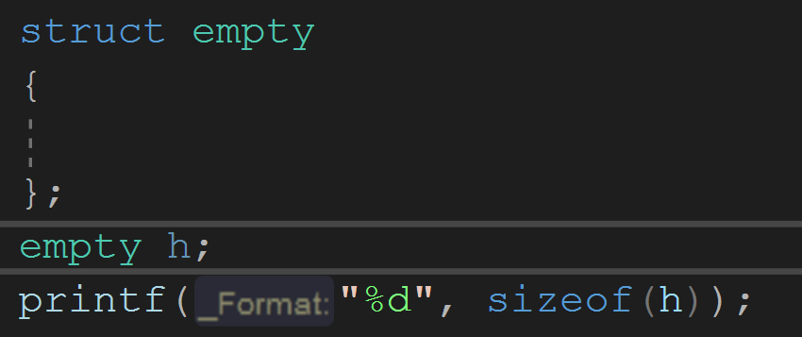
구조체
그럼 sizeof(empty)의 크기는 무엇일까?

Slide 14
Typedef 키워드
구조체를 선언해, 원하는 자료형들을 묶어서 관리하는 좋은데..
너무 길다.
매번 사용할때마다 struct People p1.. P2.. 이런식으로 적는게 싫다.
그래서 typedef로 재정의 해 주는 것이다.

Slide 15
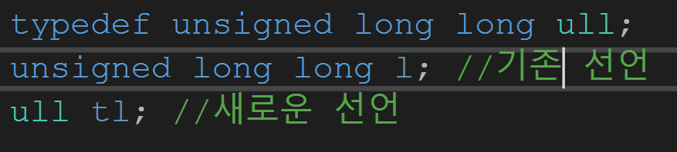
typedef
알고리즘 문제를 풀다보면 크기가 큰 unsigend long long을 사용해야하는 경우가 있다.
이럴때 typedef unsigend long long ull; 이렇게 선언해주면
ull Num1; 이렇게 쓸 수 있다.
(당연히 unsigend long long Num1;과 같다.)
Typedef int Length; 하면 int와 length는 동의어이다.

Slide 16
typedef
구조체도 자료형이라고 했다.
그럼 구조체를 선언하고 typedef를 함께 사용해보자.
typedef struct People PPAP; 이렇게 되면
Struct People 과 PPAP는 동의어가 되고
매번 struct People을 선언 할 필요없이 PPAP num;을 사용하면 된다.

Slide 17
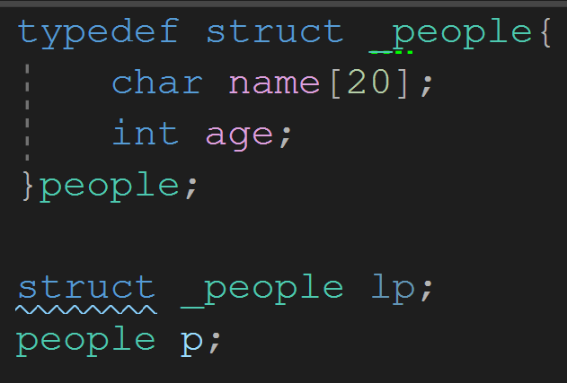
Typedef
구조체 선언과 동시에 typedef를 사용 할 수도 있다.
Typedef struct 구조체이름 {
자료형 멤버이름;
} 구조체 별칭
이렇게 구조체 선언, typedef를 한꺼번에 쓸 수 있다.
기존 구조체 이름은 대부분 앞에 _ 를 붙이며
별칭을 원래 지으려고 했던 이름을 많이 씀.

Slide 18
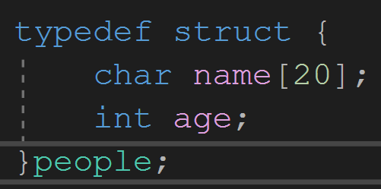
익명 구조체
어차피 typedef 사용할껀데 왜 구조체 이름을 짓지..? 할 수도있다.
그냥 이름 안짓고 태그만 달면 된다. 이게 익명 구조체이다.

Slide 19
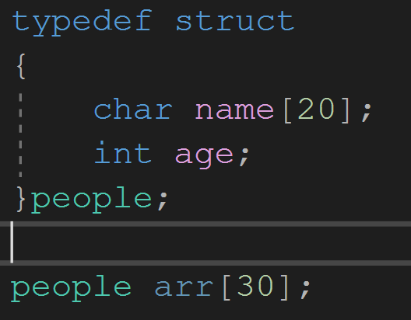
구조체 배열
다시 강조하지만 구조체도 새로운 자료형이다.
해당 자료형으로 배열도 만들 수 있다.

Slide 20
열거형
이전 시간에 const를 사용하여 상수를 선언한다고 했다.
달력을 만든다고 해 보자.
그냥 1을 쓰는 것도 좋겠지만 const int January = 1;
Int month = January; 이런식으로 코드를 짜면 좋을 것이다.
하지만 1~12월까지 대입하면 귀찮을 것이다.
이럴 때 열거형을 사용한다.

Slide 21
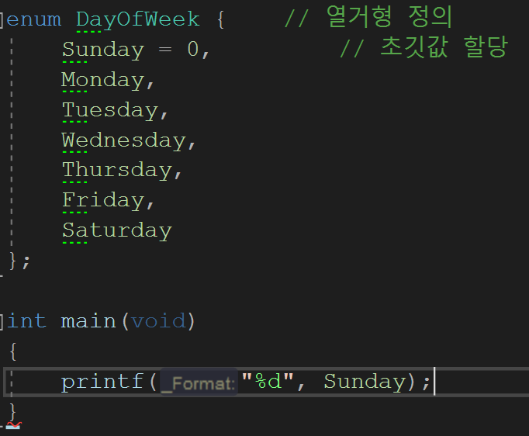
열거형
처음 초깃값을 할당해주면
뒤에 숫자들은 +1씩 올라간다
여기서 Monday는 1이 되는 것.

Slide 22
열거형
처음 초깃값을 할당해주면
뒤에 숫자들은 +1씩 올라간다
여기서 Monday는 1이 되는 것.

Slide 23

열거형 변수
열거형 변수는 이름을 적든, 숫자를 적든 상관이 없다.
하지만 선언 되어 있는 숫자가 아니면 대입하지 못한다.

Slide 24
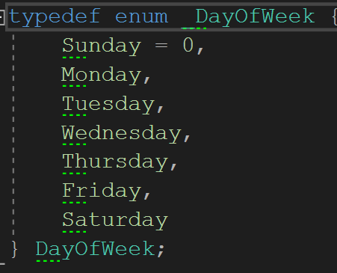
열거형 typedef
사실 구조체랑 같은 맥락이다.
Enum 이름 쓰기 귀찮아서 typedef 써서 재정의하는 것.

Slide 25
익명 열거형
구조체랑 같다. 넘어가겠다.
근데 모르는데 넘어가는 것 같기도?

Slide 26
열거형
연속된 상수를 정의하고 싶을 때 사용.
한정된 범위에 데이터만 넣고 싶을 때 (매우 안전. 값의 범위가 예측 가능함)

Slide 27
전처리기
전처리기(preprocesser)는 컴파일 이전에 실행되는 프로그램
전처리기는 컴파일러가 실행되기 이전에 단순히 텍스트를 치환할 수도 있고, 헤더 중복을 예방…
대부분 앞에 #이 붙음.

Slide 28
전처리기
#하면 떠오르는 것 중 유일한 것이 #include 일 것이다.
#include를 하면 전처리기는 포함된 파일의 내용을 해당 위치에 복사한다.

Slide 29
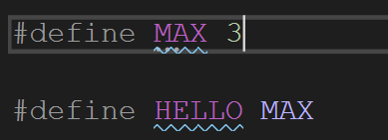

매크로
#define
컴파일할때 MAX는 3으로 대체됨.
MAX는 HELLO로 대체됨.
이런식으로 코드를 짤 수 있고, 컴파일할때 3으로 치환된다.

Slide 30
매크로
#define 왜 쓸까?

